Slide 1

Métodos Empíricos en Ingeniería de Software
CLASE 12 · UNIDAD 2
Investigación en Ingeniería de Software
Ing. Ángel Marcelo Rea Guamán, Ph.D.

Slide 2





El Debate que Cambió la IS
"El software se puede probar matemáticamente. No necesitamos experimentos." — Pensamiento formal dominante en IS hasta los 90s
La Realidad del Sector
El Giro Empírico
70% de proyectos fallan
"Necesitamos medir, observar y experimentar — no solo razonar formalmente sobre el software" — Basili, 1993; Wohlin et al., 2012
O se entregan tarde según el Standish Group (2020)
Técnicas "probadas" sin evidencia
Los métodos empíricos son la respuesta: estudiar el software y su desarrollo tal como ocurre en la práctica real.
UML obligatorio o CMM Level 5 no mostraban mejoras reproducibles
Adopción por anécdota
Pair programming, TDD y metodologías ágiles adoptadas sin evidencia empírica

Slide 3






¿Qué es un Método Empírico en IS?
Definición
Características Esenciales (Wohlin et al., 2012)
Un método empírico en IS es cualquier estrategia de investigación que basa sus conclusiones en observación sistemática, medición y evidencia recolectada del mundo real — no solo en razonamiento formal o modelos teóricos.
Observación
Medición
Diferencia clave con métodos lógicos: el método empírico mide lo que realmente ocurre en el desarrollo de software, mientras que los métodos deductivo/inductivo razonan desde o hacia principios generales.
Datos de fenómenos reales o controlados
Variables cuantificadas con instrumentos definidos
Sistematicidad
Validación
Protocolo replicable, no improvisado
Amenazas a la validez explícitamente controladas
Replicabilidad
Otros investigadores pueden repetir el estudio

Slide 4
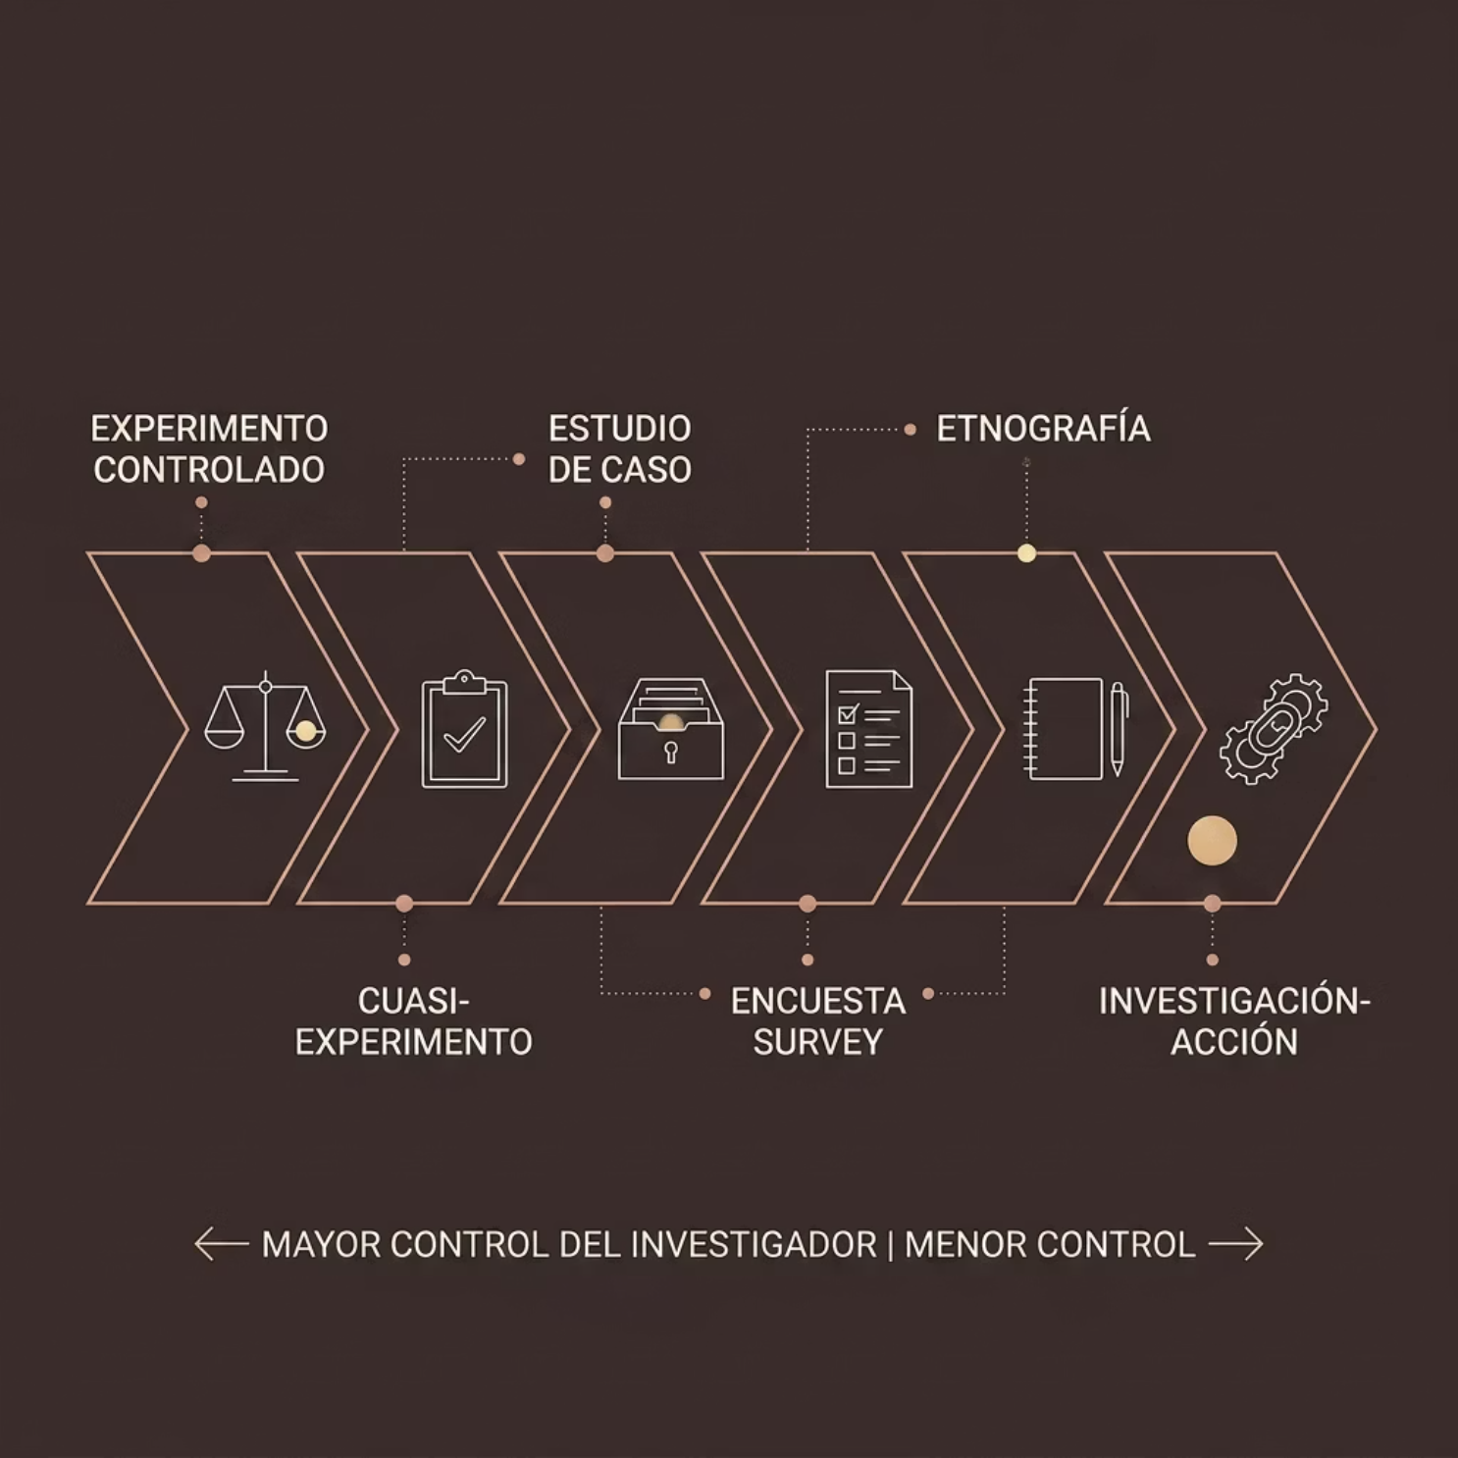

Taxonomía de Métodos Empíricos en IS
Clasificación según Wohlin et al. (2012) y Easterbrook et al. (2007)
Criterio Clave para Elegir
La pregunta de investigación determina el método — no al revés.
Mayor control → Mayor validez interna
Menor control → Mayor validez externa
Experimentos controlados en laboratorio permiten establecer causalidad con precisión
Estudios en contexto real permiten generalizar a situaciones del mundo real

Slide 5





Experimentos Controlados y Cuasi-Experimentos
El Estándar de Oro: Experimento Controlado
Casos Clásicos
Müller & Hagner (2002): Experimento con 19 estudiantes — TDD no mejoró calidad pero sí cobertura de pruebas.
Hipótesis Nula (H₀)
1
TDD no produce menos defectos que el desarrollo tradicional
Cuasi-Experimento: Sin Aleatorización
Williams et al. (2000): pair programming en curso universitario → 15% más calidad, sin asignación aleatoria.
Variable Independiente (VI)
2
Técnica de desarrollo: TDD vs. tradicional
Limitación: factores de confusión no controlados como experiencia previa y motivación.
Variable Dependiente (VD)
3
Densidad de defectos y tiempo de desarrollo
¿Cuándo Usar Experimento?
Cuando necesitas establecer causalidad y puedes controlar el entorno (laboratorio, ambiente académico).
Grupos Asignados Aleatoriamente
4
Grupo control + grupo experimental con asignación aleatoria

Slide 6


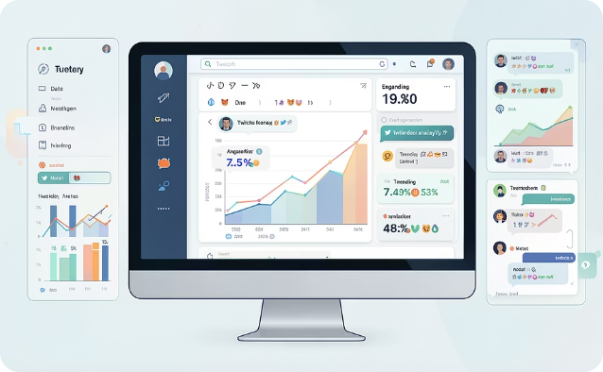
Estudios de Caso y Encuestas
Estudio de Caso (Runeson & Höst, 2009)
Encuesta (Survey)
Caso Real — Lectura 2 (Hussain & Soomro, 2023)
Recolecta datos de una muestra representativa de la población IS mediante cuestionario estructurado o semiestructurado. Permite generalizaciones estadísticas si el muestreo es riguroso.
Stack Overflow Developer Survey 2023: 90,000 desarrolladores → referencia anual sobre tendencias IS.
Estudia un fenómeno IS en su contexto real — empresa, proyecto o equipo. Utiliza múltiples fuentes de evidencia: entrevistas, observación, documentos y métricas. No busca generalización estadística, sino comprensión profunda.
Ejemplo IS: ¿Cómo adoptan las empresas DevOps? → 5 empresas, análisis cruzado (Lwakatare et al., 2016)
Análisis de 30.7 millones de tweets + taxonomía de 4 tipos de contenido. Combina encuesta/survey con análisis cuantitativo de redes sociales.
Método mixto con base empírica: observación + medición + categorización sistemática.

Slide 7



Etnografía e Investigación-Acción
PARTICIPACIÓN ACTIVA
Investigación-Acción (Action Research)
El investigador participa activamente en la mejora del proceso, combinando rigor académico con impacto práctico inmediato.
OBSERVACIÓN INMERSIVA
Etnografía en IS
El investigador observa in situ cómo trabajan equipos de desarrollo. Implica inmersión en el contexto: reuniones, stand-ups, revisiones de código. Produce datos cualitativos ricos sobre comportamientos, cultura y fricción implícita.
Actuar
Planificar
Ejemplo: Sharp et al. (2009) — etnografía de equipos XP: el "planning game" no funcionaba como describían los libros.
Observar
Reflexionar
¿Cuándo usar etnografía? Cuando la pregunta es ¿cómo realmente trabajan? y la práctica real diverge del proceso documentado.
Ejemplo IS: Un consultor implementa Scrum en una empresa, mide resultados, ajusta y publica los hallazgos (Dick, 2002).
¿Cuándo usar? Cuando el objetivo es transformar una práctica, no solo describirla.

Slide 8
NASA en Acción: Métodos Empíricos Reales
Principio NASA: ninguna conclusión sin datos. Ningún dato sin protocolo. Ningún protocolo sin validación.
GeneLab — Open Data
Tsunami Early Warning
Experimentos biológicos en microgravedad → datos empíricos de condiciones no reproducibles en Tierra. Método: experimento controlado con grupos en ISS vs. Tierra. Datos abiertos bajo licencia CC para replicación global.
Datos de sensores sísmicos + análisis de encuestas a comunidades costeras. Método mixto: cuantitativo (sensores) + cualitativo (respuesta comunitaria). Resultado: modelos predictivos validados empíricamente.
Hurricane Ida
JWST CO₂ en Exoplanetas
Observación satelital + mediciones in situ de inundaciones. Método: estudio observacional longitudinal (antes/durante/después del evento).
Medición espectroscópica directa → primera detección empírica de CO₂ atmosférico. Publicado como preprint + paper revisado por pares + datos abiertos para la comunidad científica.

Slide 9

Comparativa de Métodos Empíricos en IS
Guía de decisión para investigadores IS — basada en Wohlin et al. (2012) y Easterbrook et al. (2007)
Método
Pregunta Clave
Fortaleza Principal
Limitación Principal
Ejemplo IS
Experimento controlado
¿X causa Y?
Validez interna alta
Validez externa baja
TDD vs. tradicional (Müller, 2002)
Cuasi-experimento
¿X y Y difieren en práctica?
Contexto real
Factores de confusión
Pair programming (Williams, 2000)
Estudio de caso
¿Cómo ocurre X?
Profundidad y contexto
No generalizable estadísticamente
Adopción DevOps (Lwakatare, 2016)
Encuesta
¿Qué hace/piensa la comunidad?
Generalización y escala
Superficialidad, sesgo respuesta
Stack Overflow Survey; Lectura 2
Etnografía
¿Cómo trabajan realmente?
Riqueza cualitativa
Costosa, no replicable
Equipos XP (Sharp, 2009)
Investigación-acción
¿Cómo mejoramos X?
Impacto práctico
Subjetividad del investigador
Scrum adoption (Dick, 2002)
Triangulación: combinar ≥2 métodos para compensar limitaciones individuales → Lectura 1 (Wardle) + Lectura 2 (Hussain) = cualitativo + cuantitativo sobre el mismo fenómeno de desinformación.

Slide 10
Cierre de Unidad 2 e INVB9
Resumen Unidad 2 — Lo que Aprendiste
INVB9 — TAREA FINAL UNIDAD 2
01
Investigación Bibliográfica
Clase 8
Retoma el paper académico que identificaste en INVB5. Responde con evidencia textual:
Por qué necesitamos conocimiento riguroso (EBSE, folklore en IS)
¿Qué método empírico utiliza? (experimento, caso de estudio, encuesta, etnografía, otro) Cita la sección del paper donde lo describen.
¿Qué amenazas a la validez reportan los autores? (interna, externa, constructo, conclusión)
¿Podrías haber usado un método empírico diferente para responder la misma pregunta de investigación? Justifica con argumentos de Wohlin et al. (2012).
02
Clase 9
Taxonomía de métodos (Easterbrook 2007)
03
Clase 10
Razonamiento lógico: deductivo, inductivo, hipotético-deductivo
Formato: 1 página, APA 7ª edición · Entrega: próxima clase · Presentación oral: 3 minutos por estudiante
04
"La diferencia entre un ingeniero de software y un científico de la ingeniería de software es que el segundo puede demostrar lo que afirma." — Adaptado de Basili, 1993
Clase 11
Medición cualitativa, cuantitativa y Método Delphi
05
Clase 12
Métodos empíricos — el cierre del ciclo de la Unidad 2

